Slide 1



Казахский научно- исследовательский институт Онкологии и Радиологии
Высшая Школа общественного здравоохранения
Первые результаты скрининга рака предстательной железы в РК
Ишкинин Е.И. Жылкайдарова А.Ж.
г. Алматы
17-18 ноября 2014г.

Slide 2
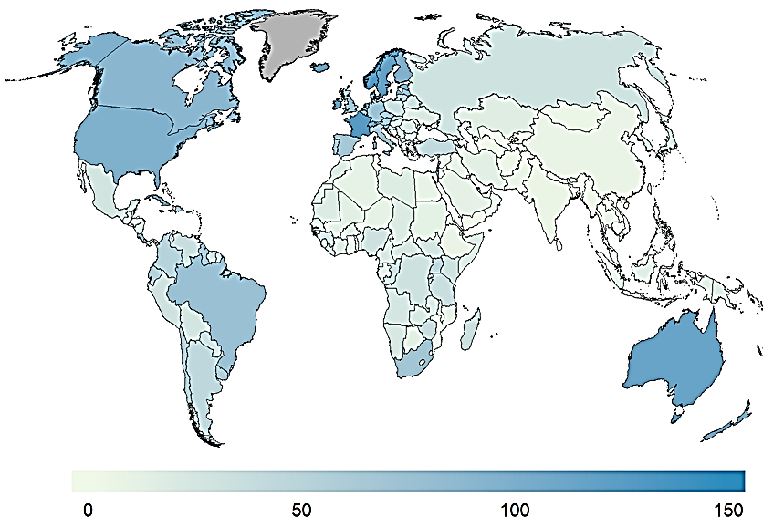

Заболеваемость РПЖ, 2012г
Estimated Prostate Cancer Incidence Worldwide in 2012
GLOBOCAN 2012 (IARC) ,
Section of Cancer Information (4/2/2014)

Slide 3
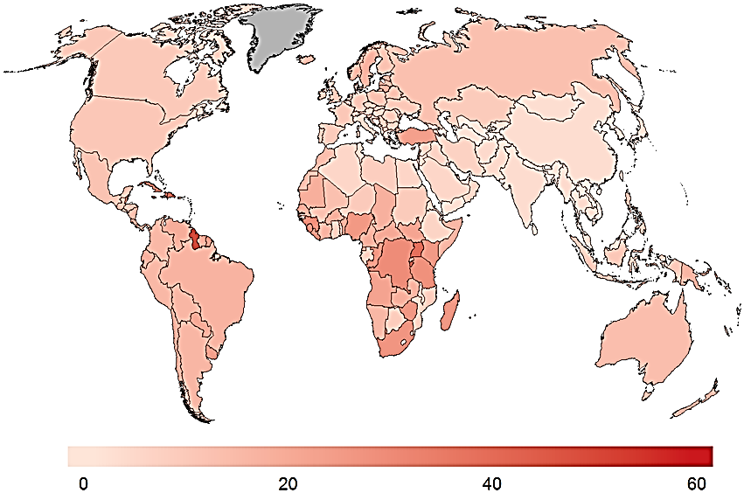
Смертность от РПЖ, 2012г
GLOBOCAN 2012 (IARC) ,
Section of Cancer Information (4/2/2014)

Slide 4
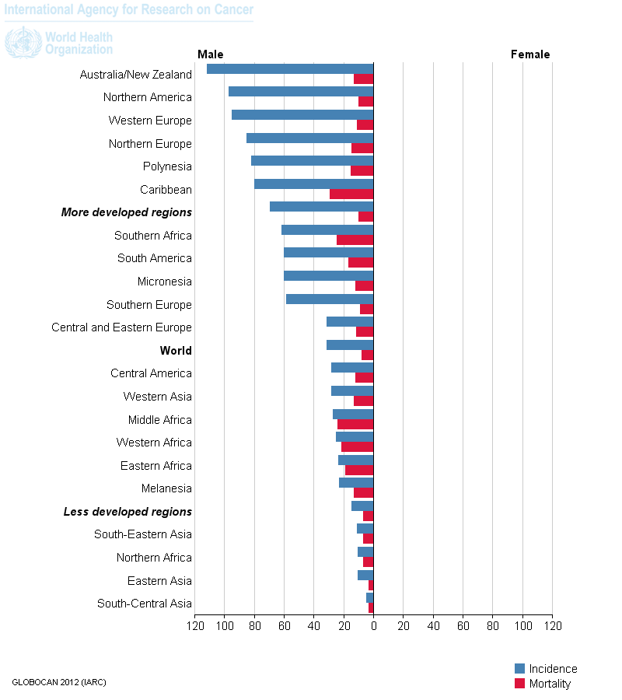
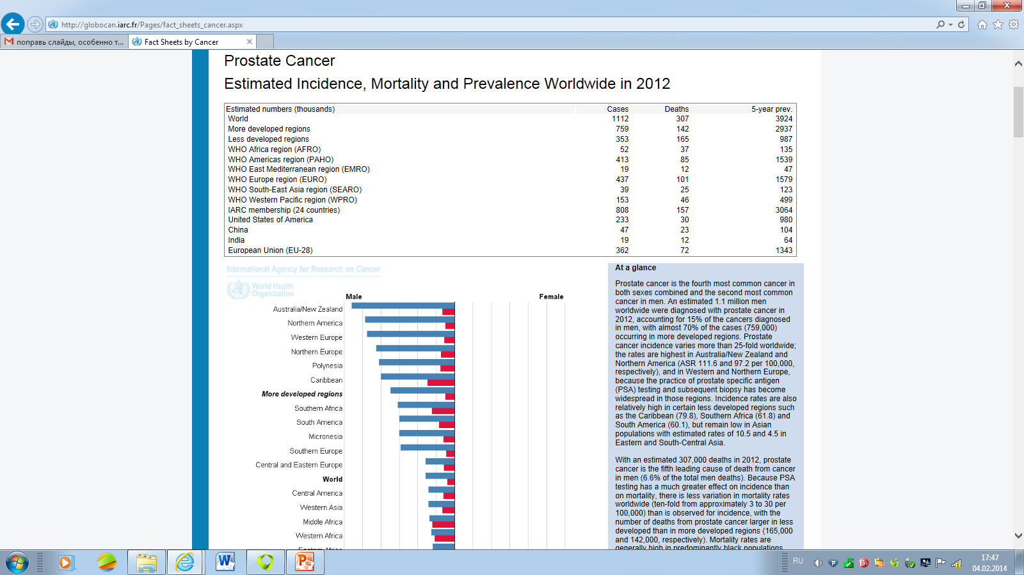
GLOBOCAN 2012 (IARC) ,
Section of Cancer Information (4/2/2014)

Slide 5
Заболеваемость и смертность РПЖ в РК
1111
534
425
296

Slide 6
Снижение смертности при раке
Скрининг
Максимальный охват
Адекватное лечение
Концепция IARC

Slide 7
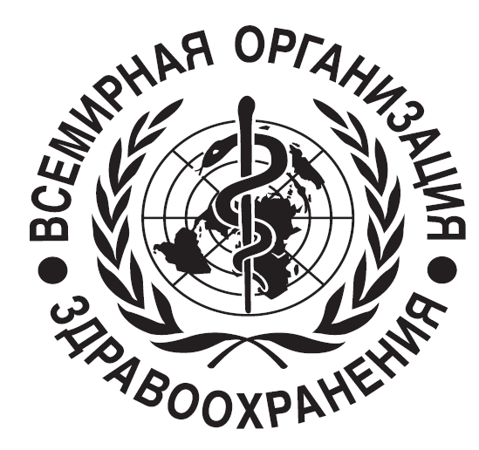
“Сеть фактических данных по вопросам здоровья (СФДЗ) Европейского регионального бюро ВОЗ” от мая 2004 г.
не следует внедрять на национальном уровне программы массового скрининга РПЖ. Разработчикам политики на национальном уровне не следует поддерживать программы массового скрининга до получения фактических данных относительно его эффективности.

Slide 8
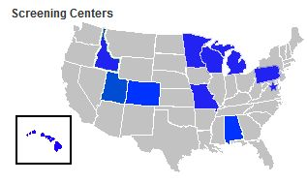
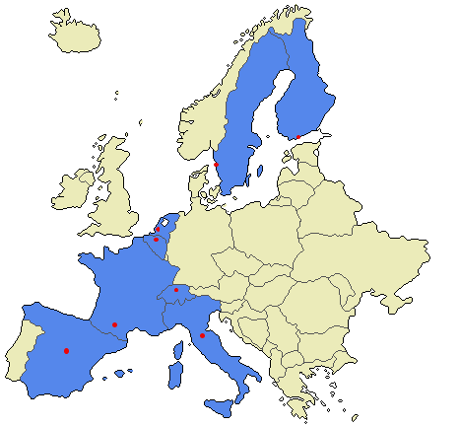
2 РКИ скрининга РПЖ
Исследование Prostate, Lung, Colorectal, and Ovarian (PLCO )в США | ПСА+ ПРИ | 10 СЦ | 76.693 мужчин Возраст 55-74 лет
European Randomized Study of Screening for Prostate Cancer (ERSPC) | ПСА | 8 стран | 162.243 мужчин Возраст 50-69 лет
Notes:
Исследование Prostate, Lung, Colorectal, and Ovarian
(PLCO) Cancer Screening Trial, было проведено в США,
включало 76693 пациента в возрасте 55-74 лет; скрининг
проводился с использованием исследования крови на
ПСА и пальцевого ректального исследования
В исследование European Randomized Study of Screening
for Prostate Cancer (ERSPC) вошло 162243 мужчины в воз
расте 55- 69 лет, скрининг только на основании ПСА про
водился каждые 4 года. После 9 лет наблюдения уровень
смертности от РПЖ в группе скрининга был ниже на 20%,
чем в контроле

Slide 9
Распределение РПЖ по стадиям: сравнение с зарубежными данными
*Vis et al. Eur Urol, 2008

Slide 10
5- летняя выживаемость в РК, Южной Корее и США

Slide 11
Эпидемиология РПЖ в РК 2001-2013 гг
IV стадия
14,1
25,1
45,2%
76,1%
III стадия
31,1
51,0
I–II стадии
54,8
23,9
11
(канцеррегистр РК 2001- 2013гг.)

Slide 12
Актуальность программы
по ранней диагностике РПЖ в РК
Поздняя выявляемость
Высокая смертность
Низкая 5-летняя выживаемость
III- IV стадии 45,2%
заболеваемось
смертность
= 2,6
25,5 %
канцеррегистр РК 2013г.
Notes:
Таким образом подведем резюме, нужна ли нам программа по ранней диагностики рака простаты? Учитывая …. Мы считаем что нужна.
12

Slide 13
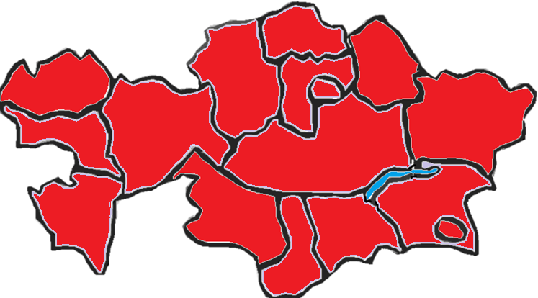
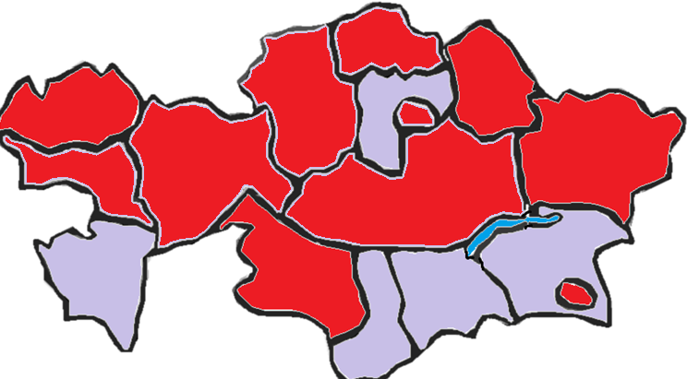
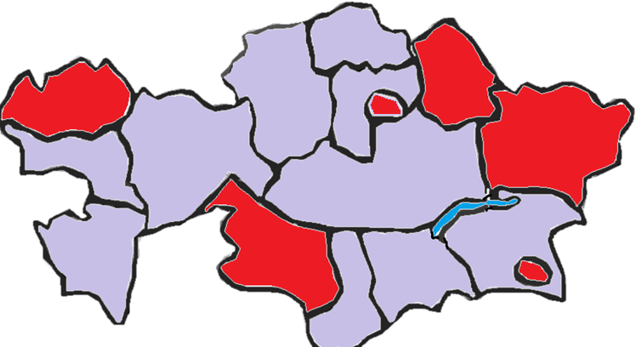
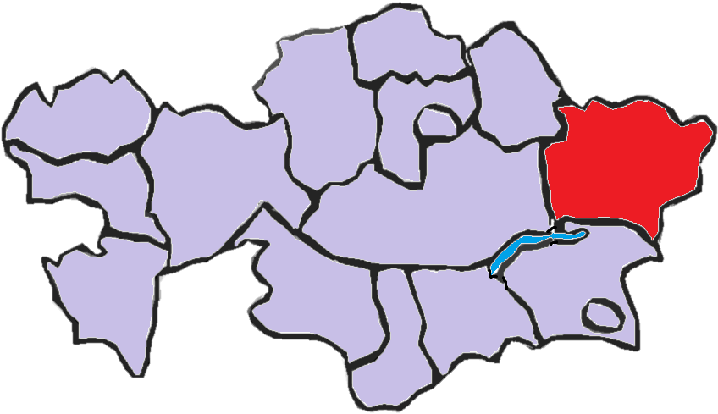
Этапы развития скрининговой программы РПЖ в РК
2012
2013
2014
2015
ВКО
ЗКО, КЗО, Павлодарская,
г. Астана, г. Алматы
Актюбинская,
Атырауская,
Карагандинская,
Костанайская, СКО
Акмолинская,
Алматинская,
Мангистауская,
Жамбылская, ЮКО

Slide 14
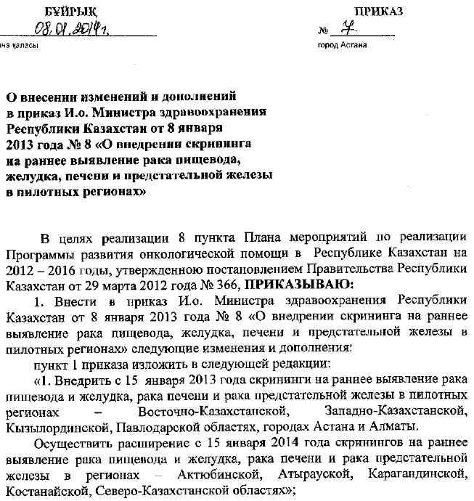

Slide 15
Скрининг рака простаты в РК
Вид скрининга: Популяционный скрининг
Скрининговый интервал 1 раз в 4 года
Целевая группа мужчины 50, 54, 58, 62, 66 лет
Метод скрининга: ИХА анализ крови на ПСА
Уточняющая диагностика: свободный ПСА и [-2]проПСА, с определением phi; ТРУЗИ, многоточечная (6-8) пункционная биопсия, гистологическое исследование
15
Notes:
15

Slide 16
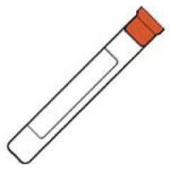
Алгоритм обследования
Забор крови на ИХА ПСА исследование мужчинам (50 – 66 лет)
Низкий риск меньше 4 (3,1) нг/мл | Промежут. риск 4 -10 (3,1 – 8) нг/мл | Высокий риск > 10 (8) нг/мл
ТР УЗИ пункция простаты
гистологическое исследование
Повторное определение ПСА через 4 года
свободн. ПСА
[-2]проПСА,
определение phi
«-»
«+»
Контроль ПСА через 1 год для пациентов с ПСА> 8 нг/мл
Лечение у онкоуролога
Notes:
16

Slide 17
Алгоритм обследования
 | Промежуточный риск 4 – 10 (3,1 – 8) нг/мл
50 | 54 | 58 | 62 | 66
свободн. ПСА, [-2]проПСА,
определение phi
<25 дообследование не показано
≥ 25
дообследование показано
Низкий риск
Высокий риск
осмотр уролога, ПРИ
пункция простаты под контролем ТРУЗИ,
Повторное определение ПСА через 4 года
гистологическое исследование
Notes:
17

Slide 18
Количество пациентов, прошедших ИХА ПСА город/село 9 месяцев 2014г
Область/город | Городские жители |  | Сельские жители
 | Абс. | % от плана | Абс. | % от плана
Актюбинская | 6568 | 71,8 | 2583 | 28,2
Атырауская | 2080 | 56,2 | 1623 | 43,8
Западно-Казахстанская | 2991 | 49,5 | 3057 | 50,5
Карагандинская | 16052 | 85,7 | 2674 | 14,3
Костанайская | 4775 | 47,7 | 5238 | 52,3
Кызылординская | 2402 | 40,9 | 3470 | 59,1
Павлодарская | 6617 | 61,7 | 4105 | 38,3
Северо-Казахстанская | 3126 | 59,8 | 2099 | 40,2
Восточно-Казахстанская | 10065 | 54,4 | 8437 | 45,6
г.Астана | 6495 | 100,0 | - | -
г.Алматы | 17174 | 100,0 | - | -
РК | 78345 | 70,2 | 33286 | 29,8

Slide 19
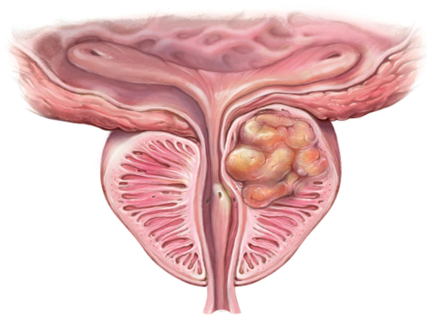
Выявлено заболеваний
город/село 9 месяцев 2014г
Область | Выявлено ДГПЖ |  |  |  | Выявлен РПЖ
 | город |  | Село |  | город |  | село
 | абс | % | абс | % | абс | % | абс | %
Актюбинская | 17 | 0,3 | 21 | 0,8 | 0 | 0,00 | 0 | 0,00
Атырауская | 5 | 0,2 | 1 | 0,1 | 0 | 0,00 | 0 | 0,00
ЗКО | 11 | 0,4 | 5 | 0,2 | 5 | 0,17 | 0 | 0,00
Карагандинская | 60 | 0,4 | 14 | 0,5 | 2 | 0,01 | 1 | 0,04
Костанайская | 27 | 0,6 | 23 | 0,4 | 12 | 0,25 | 6 | 0,11
Кызылординская | 8 | 0,3 | 5 | 0,1 | 0 | 0,00 | 0 | 0,00
Павлодарская | 146 | 2,2 | 31 | 0,8 | 14 | 0,21 | 5 | 0,12
СКО | 0 | 0,0 | 1 | 0,0 | 0 | 0,00 | 0 | 0,00
ВКО | 5 | 0,0 | 3 | 0,0 | 1 | 0,01 | 1 | 0,01
г.Астана | 82 | 1,3 | 0 | 0,0 | 4 | 0,06 | - | -
г.Алматы | 105 | 0,6 | 0 | 0,0 | 34 | 0,20 | - | -
РК | 466 | 0,6 | 106 | 0,3 | 72 | 0,09 | 13 | 0,03

Slide 20
Результаты исследования мужского населения по уровням ПСА пилотных областей
Пилотные регионы 2013
В 2012 ВКО

Slide 21
Оценка риска гипердиагностики пациентов РПЖ
Область | РПЖ | Количество баллов по Глисону
 |  | 2-4 | 5-7 | 8-10
ВКО | 46 | 6 | 39 | 1
ЗКО | 24 | 17 | 7 | 0
Кызылординская | 0 | 0 | 0 | 0
Павлодарская | 13 | 8 | 5 | 0
г.Алматы | 59 | 29 | 25 | 5
г.Астана | 13 | 3 | 4 | 6
ИТОГО: | 155 | 63 (40,6%) | 80 (51,6%) | 12 (7,7%)

Slide 22
Динамика заболеваемости и смертности РПЖ в РК

Slide 23
Заболеваемость РПЖ в РК, по возрастам
За период 2006-2010гг впервые выявлено 3055 больных РПЖ
В 2013г. 1111 РПЖ (652 в пилотных, 459 в других областях)

Slide 24
Заболеваемость РПЖ в РК, 2013г
(по стадиям %)
1111
459
652
155

Slide 25



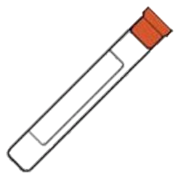




1000
мужчин
ИХА ПСА
11 мужчин индекс здоровья простаты (phi)
5 мужчин phi > 25
12 мужчин ТРУЗИ + биопсия
2 – РПЖ
3 – предраковые заболевания
6 - ДГПЖ
1 - воспаление

